Slide 1
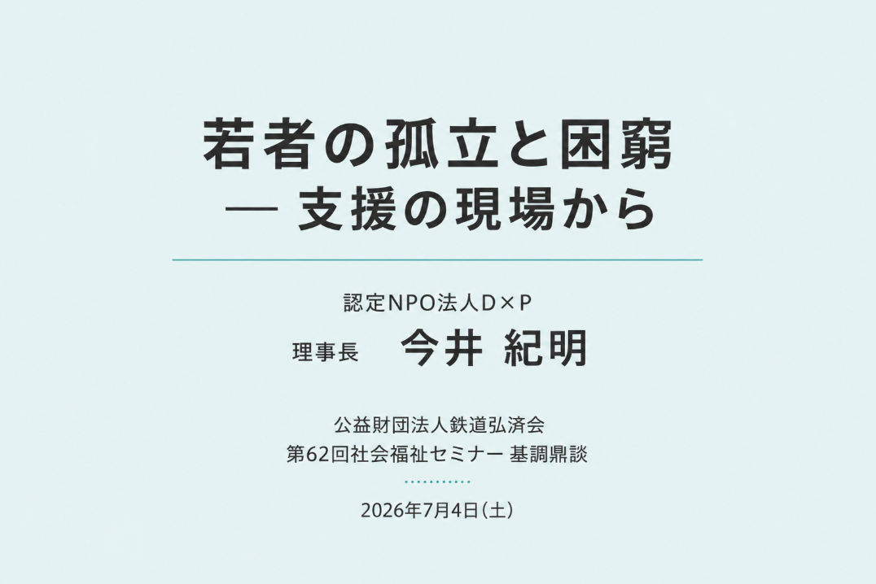

Slide 2
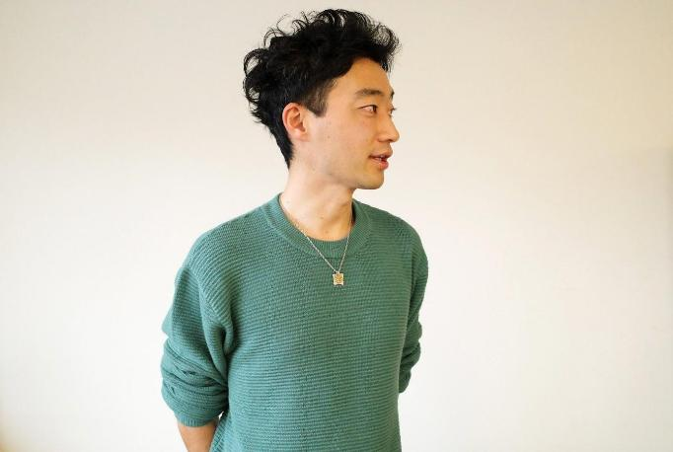
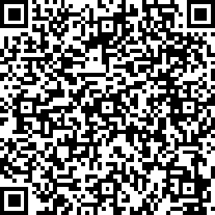
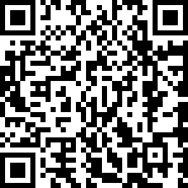
自己紹介
今井 紀明 (Imai Noriaki)
認定NPO法人D×P 理事長
佐賀女子短期大学客員教授
NewsPicks プロピッカー
北海道 札幌市出身
2児の娘のステップファザー
Twitter
Facebook

Slide 3

D×Pが取り組む社会課題とは？
ユース世代の孤立
日本の若者を取り巻くデータ
不登校・中退・家庭内不和・経済的困難
いじめ・虐待・進路未定・無業などによって、いくつかの安心できる場や所属先を
失ったときに起こります。
特に日本では若年層に対する予算を割くことが難しく、対応が後手になりやすい分野です。
不登校の小中高生が42万1,752人※1
過去最多
児童虐待相談件数が22万3,691件※2
小中高生の自死者数が538人※3
過去最多
※1 文部科学省初等中等教育局児童生徒課「令和6年度児童生徒の問題行動・不登校等生徒指導上の諸課題に関する調査結果について」、
2025年10月29日、68・100ページ。
※2 こども家庭庁「令和6年度児童相談所における児童虐待相談対応件数」、1ページ。
※3 厚生労働省自殺対策推進室・警察庁生活安全局生活安全企画課「令和7年中における自殺の状況」、2026年3月27日、2ページ。

Slide 4
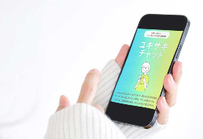
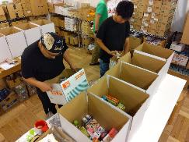
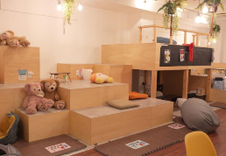

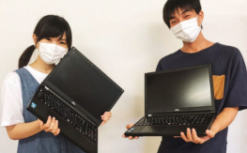
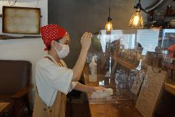
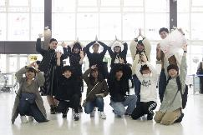
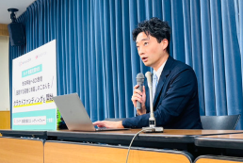
事業の全体像 ー若者の孤立を解決するための方法ー
セーフティネット事業
実態調査
ユキサキチャット
若者の一歩をサポートするLINE相談
食糧支援と現金給付
厳しい状況の若者の生活を支える
ミナミのユースセンター
繁華街の若者が安心して過ごせる居場所
若者の実態調査
調査アンケートやレポートを公開
機会創出事業
社会発信・提言
パソコン給付プロジェクト
将来の選択肢をひろげる
仕事体験ツアー
働くイメージが持てる仕事体験
ワールドチャレンジ
世界を見る経験を届ける
記者会見・政策提言
積極的な発信と提言

Slide 5
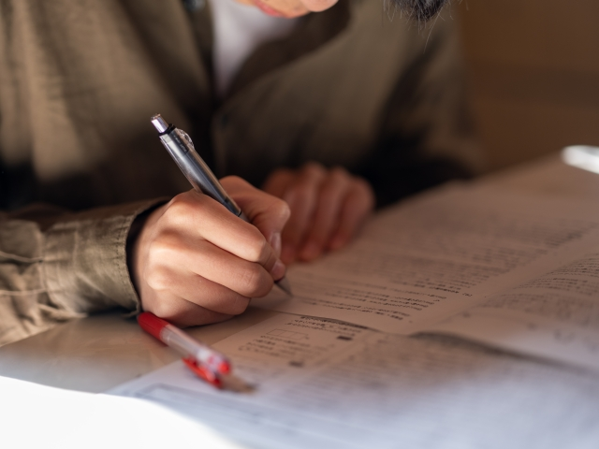
親に奨学金を使い込まれています
19歳 国立大学生
親の介護をしながら
学生生活を送っています
16歳 高校生

Slide 6
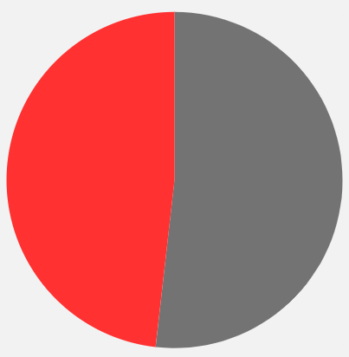
食べられない日がある若者が半数近く
「週に何も食べない日がありますか？」→48.2％が「ある」と回答
48.2％
※D×Pのサポートを希望した若者へのアンケート調査 2021年5月～2025年4月10日（母数：2,450）

Slide 7
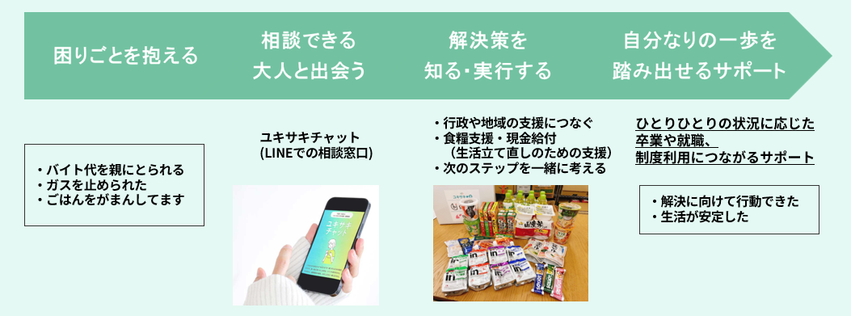
登録者20,000人以上
全国の若者をサポートするユキサキチャット

Slide 8
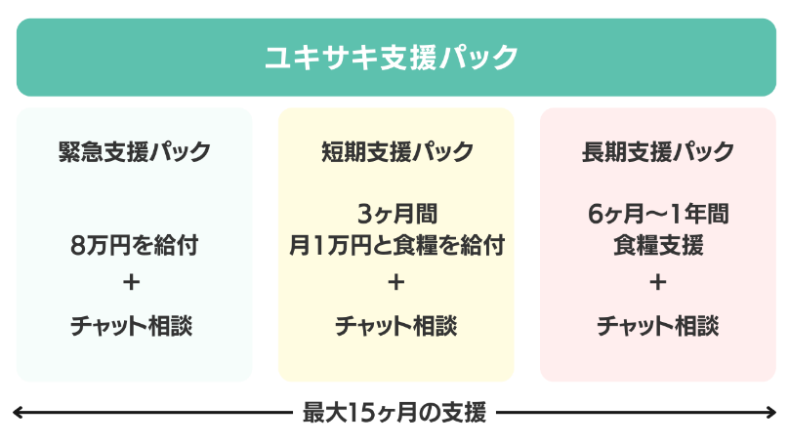
ユキサキ支援パック
若者への支援内容をまとめた
パッケージを3種類用意し、
相談者の状況に合わせて組み合わせ、状況の改善につなげます。
一時的な生活安定
虐待を背景とした親元から引っ越すための資金や、滞納により住居費が払えないなど、今不足するお金を緊急で支援します。
就職/公的支援へのつなぎ
就職活動中の生活費や、生活保護や住宅確保支援金などの公的補助が入金されるまでの期間の短期的なつなぎの役割を果たします。
長期でささえる
ヤングケアラーの方や、生活保護が受けられないが困窮している学生など、長期にわたって支えが必要な方に食糧をお渡しします。

Slide 9
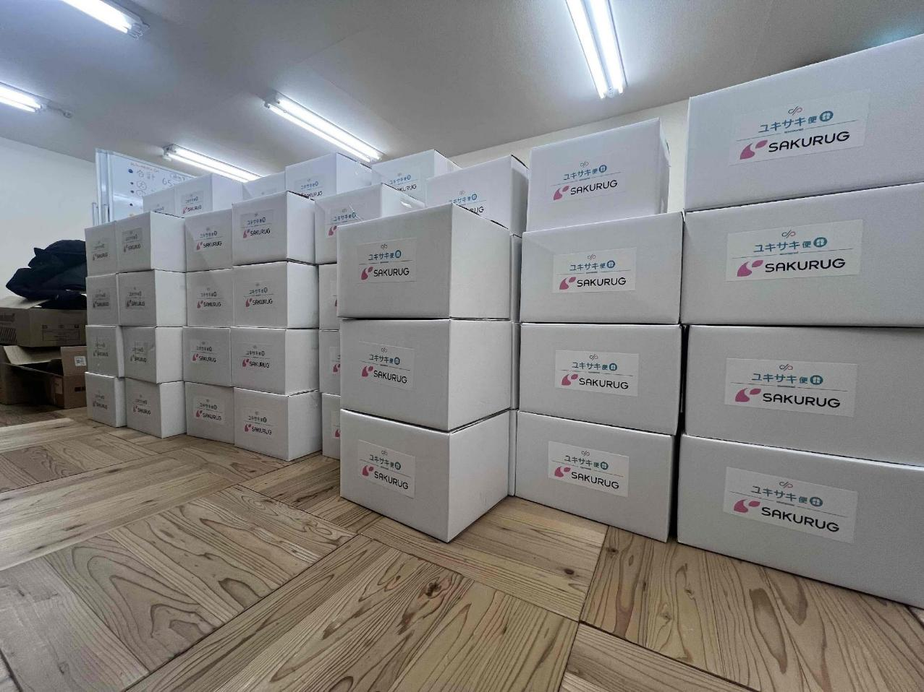
食糧支援

Slide 10
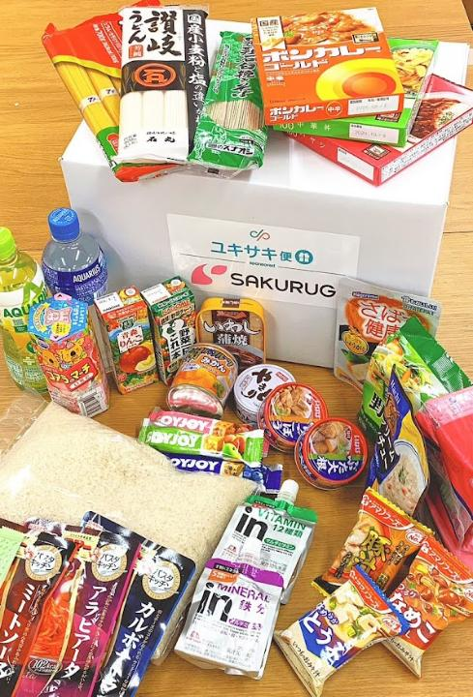
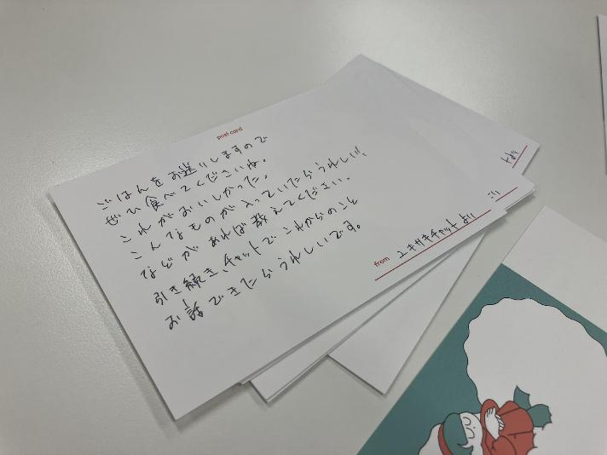

Slide 11
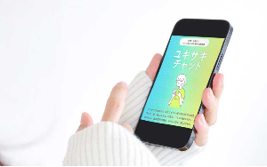
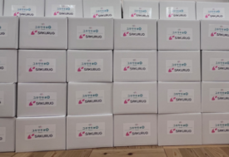

2万人以上の若者とつながりました
21,128人
登録者数
435,120食
食糧支援数
1.1億円
現金給付額

Slide 12
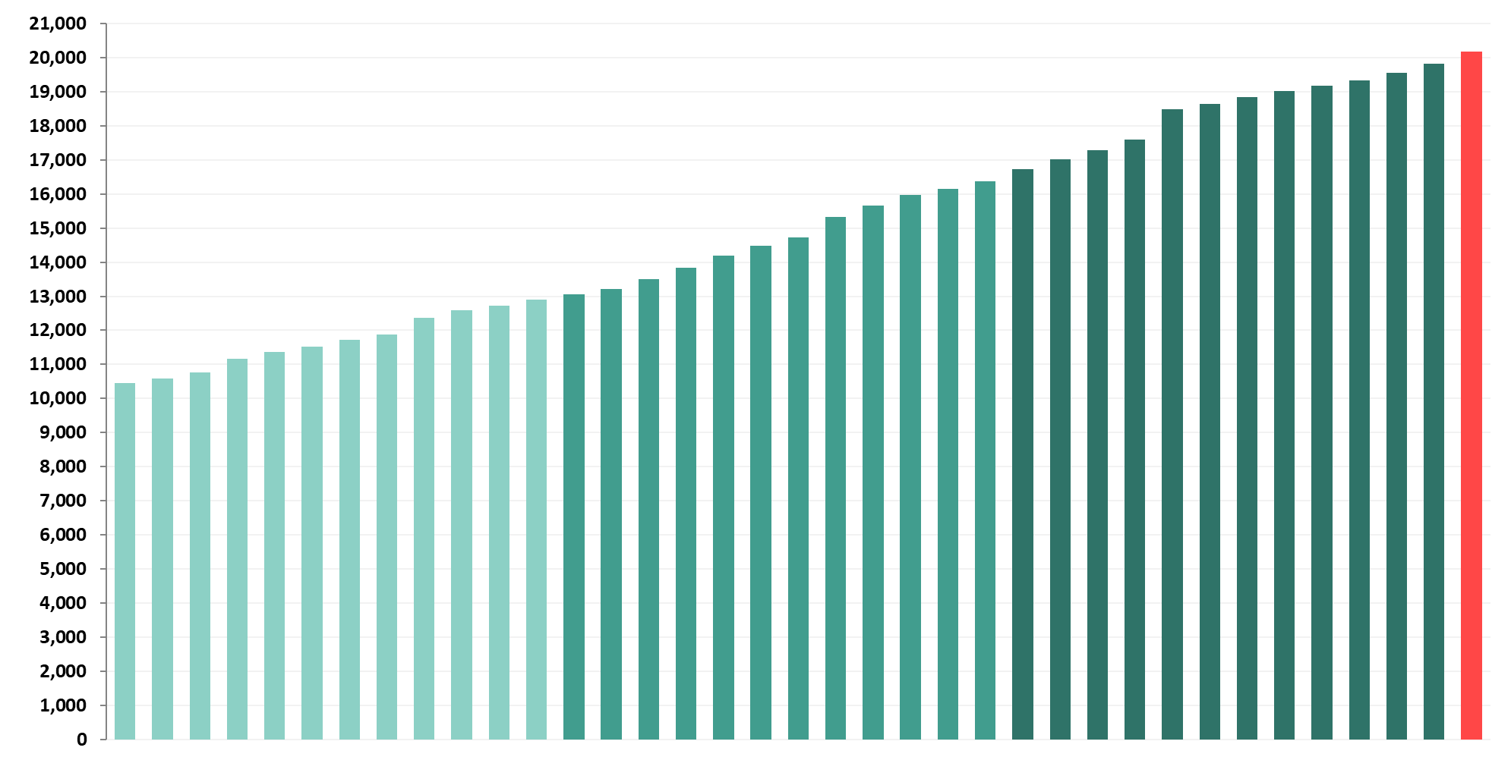
ユキサキチャットの登録者数推移
(人)
20,178
＋ 9,731人
16,725
13,054
10,447
2023.3
2024.3
2025.3
2026.3

Slide 13
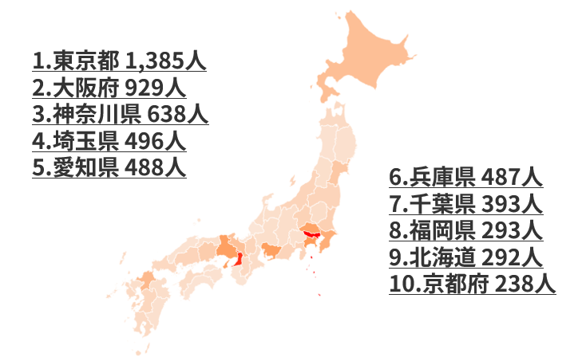
日本全国の若者たちを支援

Slide 14
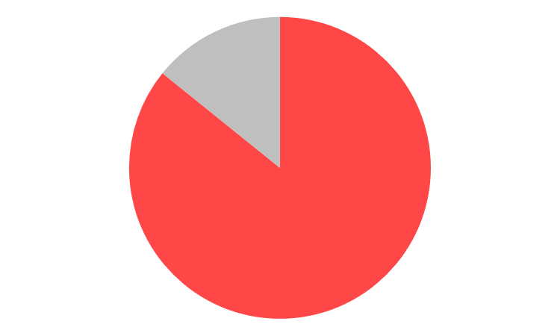
給付効果：8割以上の若者の生活状況が改善
始まる前と比べて、今の生活の状況はどう変わりましたか？
86.3％
2022年2月2日～2026年4月18日までの給付支援後アンケート(n＝908)より
「よくなった」「すこしよくなった」と回答した相談者を算出

Slide 15
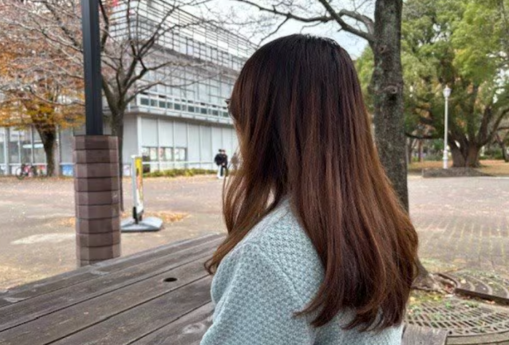
ユキサキチャットが支えた、その後の一歩
▼当時の状況
コロナ禍で収入が減少、体調も悪化
頼れる先がなく、孤立した状況に。
▼困窮の背景
親との関係もあり支援につながれず、
生活費にも困る状態が続いていました。
▼支援、そして今
SNSで支援を知り、
ユキサキチャットに登録。
食糧支援と定期的な連絡が支えに。
卒業後はコンサルティング会社に就職、
現在は子どもや若者の居場所づくりに取り組んでいます。
「連絡できる人がいるのは、お守りのような存在でした」

Slide 16

ユキサキチャットが支えた、その後の一歩
▼当時の状況
高校を中退
家族の不安定さの中で孤立した状態に。
▼困窮の背景
母の精神的な不調や家庭環境の影響で、
幼少期から生活保護を受けるなど不安定
な環境で育つ。
▼支援、そして今
現金給付と食糧支援で生活をつなぐ
また、D×Pとの出会いをきっかけに、
プログラミングを学習。
現在はエンジニアとして働き、資格を取得
家族への仕送りや寄付という形で、次につないでいます。
「現金給付と食糧支援が、自分の人生をつないでくれました。
いま少しでも恩返ししたいと思い、毎月寄付をしています」

Slide 17
繁華街に、
新しいセーフティネットを

Slide 18
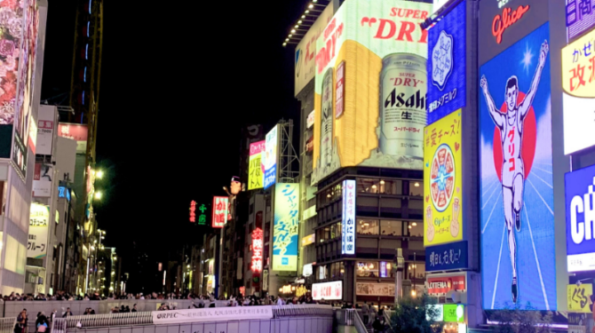
グリ下、孤立する若者が集まる大阪の繁華街
大阪有数の繁華街であるミナミのエリアには、虐待などを背景に家庭に居場所がなく、孤立する若者がSNSを介してつながり集まります。
道頓堀の観光名所であるグリコの看板のたもとを「グリ下」と呼び、若者が集まり自然に生まれた居場所となっています。東京は「トー横」、名古屋「ドン横」、福岡「警固公園」など全国の繁華街に、類似の居場所が存在しています。

Slide 19





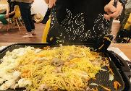

2023年6月スタート：繁華街のユースセンター
ミナミのユース世代を取り巻く課題
繁華街にいる若者におきやすいトラブル
犯罪に
巻き込まれる
債務を重ねる
背景
暴力やネグレクト不登校、経済的困難など様々な事情により家や学校に居場所がない
繁華街が
居場所に
若者にとってはやっとできたとても大切な居場所であることも。
性的被害など
（望まない妊娠、性病）
若者グループ内でのトラブル
ユースセンターを起点に繁華街にセーフティネットを
繁華街にセーフティネットをつくる
ユースセンターが繁華街での
新しい居場所に
2023年6月開設
エネルギーを
ためられる
犯罪に巻き込まれても
相談できる
債務整理のため外部機関に相談できる
自分の意見が
尊重される
福祉制度を
頼れる
仕事を探せる
話し合える
関係を結び直せる
自立に向けて一緒に考えてくれる人とつながる
医療機関を頼れる回復に向かう

Slide 20
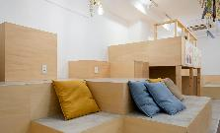
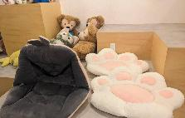

ユースセンターが持つ3つの機能
エネルギーを
ためられる
（食べる・仮眠できる・相談できる）
おうちで得られるかもしれなかったものをチャージ
✓あたたかいごはん
✓仮眠（出勤前に仮眠するなど）
✓クリスマスなどの季節的な行事やゲーム・音楽など
「自己決定」の経験を得る
本人がもともと持つ力を奪わない関わり
✓ユースセンターの運営・備品に対する意見を言える
✓自分の意見や声が反映されている実感を持つ
✓一緒に企画をつくったり、掲示物をつくる
自分の意見が尊重される
自立に向けて一緒に
考えてくれる人とつながる
ひとりひとりの望む状態を聞く
✓個別相談や同行支援：スタッフと生活について話す
一緒に病院や自治体に行き、他の機関とつながる
✓助産師や自治体職員など専門家が来訪し相談対応

Slide 21
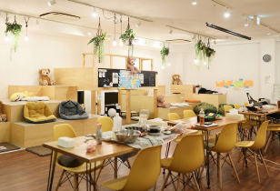
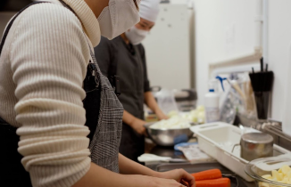
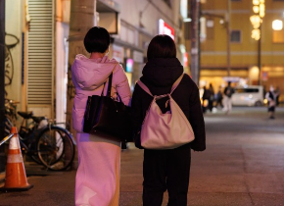
1万3,000人以上の繁華街の若者とつながりました
13,520人
利用者数
11,055食
食事提供数
1,286件
面談・同行支援

Slide 22
伴走支援の例
STEP1:ユースセンターでの関係性構築→緊急対応
①ユースセンターへ
グリ下でのクチコミでセンターを知り来訪。ごはんを食べたり、雑談で関係性を築く。
②性関係の緊急対応
緊急避妊の必要性があり、インスタのDMで連絡。連携している産婦人科へ。
③追加面談
生活状況や他の困り事をヒアリング。経済的困窮や住居が安定していないことを確認。
STEP2:生活の安定と心身の健康維持に向けて徐々につなぎ先を増やしていく
④住居支援につなぐ
安定した住居を持てるように他機関や保証会社と連携して住居の確保をする。
⑤行政支援につなぐ
生活保護や住宅確保支援金などの既存制度の申請をスタッフと共に行う。
⑥金銭管理のサポート
支払い方法を確認したり、必要なお金を計算したり。もらえる給付金の申請なども。
⑦医療支援につなぐ
精神疾患や依存症も見られたことから、医療機関につなげ通院をうながす。
※本人の安全を守るため、個人情報保護のため、
個人が特定されないようによくあるケースを組み合わせ加工しています。

Slide 23
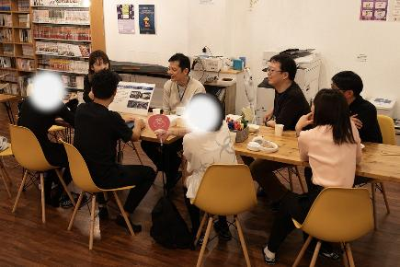
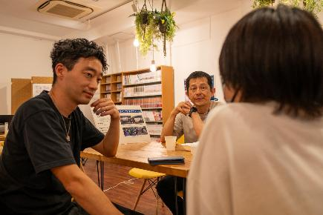
若者の声を社会に届けていく拠点に：行政連携
そして2025年6月4日、大阪市中央区長と市の職員の方々がユースセンターにお越しくださり
ユースセンターを利用する若者たちと直接対話する機会をつくりました。
若者たちは率直に語り、市の方々も丁寧に耳を傾けてくださいました。
最後はゲームを一緒にするような場面もあり、良い交流となりました。
若者の声を集め、社会に届けていく。ユースセンターは、そのための拠点でもあります。

Slide 24
民間からセーフティネットをつくり
機会も創出する

